Slide 1
«СОЗДАНИЕ УЧАСТКОВ ИСПРАВИТЕЛЬНЫХ ЦЕНТРОВ НА БАЗЕ ОБЪЕКТОВ ПРЕДПРИЯТИЯ»

Slide 2
Принудительные работы
Принудительные работы – применяются как альтернатива лишению свободы в случаях за совершение преступлений небольшой или средней тяжести либо за совершение тяжкого преступления впервые.
Принудительные работы назначаются на срок от двух до пяти лет.
Принудительные работы не назначаются
Несовершеннолетним.
Инвалидам первой или второй группы.
Беременным женщинам.
Женщинам, имеющих детей в возрасте до 3 лет.
Женщинам, достигшим 55-ти лет.
Мужчинам, достигшим 60-ти лет.
Военнослужащим.

Slide 3
Особенности отбывания наказания в виде принудительных работ
Принудительные работы – это социальный проект, применяется данный вид наказания в Российской Федерации с 1 января 2017 года. Целью принудительных работ является исправление и ресоциализация осужденных через обязательное привлечение их к труду.
Осужденные живут в общежитиях, привлекаются к труду в организациях любой организационно- правовой формы, в основном, на работах, не требующих специальных квалификаций. При этом они получают зарплату не ниже МРОТ и не вправе отказаться от предложенной работы.
Надзор за отбыванием наказания осужденными к принудительным работам осуществляется администрацией исправительного центра и состоит в наблюдении и контроле за поведением осужденных в исправительном центре, а также по месту работы путем ежедневного проверки с использованием средств связи и ежемесячного посещения.

Slide 4
Порядок взаимодействия со ФСИН России
установлен приказом Минюста России от 26.12.2019 № 323
Порядок действий субъектов взаимодействия для создания ИЦ
Организация | Территориальный ФСИН России | ФСИН России
Заключает письменное соглашение о намерении заключить договор с учреждением УИС | Готовит расчет численности личного состава | Принимает решение о создании участка ИЦ на основании обращения территориального органа ФСИН России
Готовит примерный расчет численности осужденных ИЦ | Формирует пакет документов | Издает приказ о создании участка ИЦ в случае принятия положительного решения
Создает схему размещения ИЦ (перечень предоставляемых объектов) по согласованию с территориальными органами ФСИН России | Направляет обращение во ФСИН России | Производит расчет численности личного состава
Между организацией и ИЦ заключается договор безвозмездного пользования недвижимым имуществом на условиях сторон, а также договор по форме, утвержденной приказом ФСИН России от 17.12.2019 № 1138 |  | X

Slide 5
Требования
к оборудованию общежития, передаваемого
в безвозмездное пользование, а также организации
материально-бытового обеспечения осужденных
Организация |  | ФСИН России
Предоставление отремонтированных общежитий с минимальным набором помещений: |  | Кадровое обеспечение (выделение сотрудников для осуществления постоянного надзора за осужденными в общежитии)
в том числе | санитарно-бытовые помещения
 | помещения, необходимыми для несения службы сотрудниками ИЦ | Одежда, обувь и питание (при отсутствии у осужденных собственных средств)
Жилая площадь в расчете на одного осужденного не менее 4-х кв. метров
Технические средства надзора и контроля
Оказывает содействие администрации ИЦ в материально-бытовом и медико-санитарном обеспечении осужденных к принудительным работам

Slide 6
Заработная плата осужденных к принудительным работам
не может быть ниже размера минимальной заработной платы в РФ.
Минимальный размер заработной платы на 2023 год
16 242 руб.
Средняя заработная плата в Самарской области области за 2022 год 47 653,9 руб.
осужденный к принудительным работам должен получить не менее 25% от начисленной ему заработной платы с учетом всех удержаний;
удержания из заработной платы осужденных: в доход государства от 5 до 20 %, оплата коммунальных услуг, питание (при отсутствии собственных средств).

Slide 7
Выгода для бизнеса
10
Постоянная численность работников, а также оперативная замена рабочей силы в случае необходимости
Государство берет часть расходов по обеспечению исправительного центра на себя, а прибыль
при этом полностью получает организация
Заработная плата не ниже минимального размера оплаты труда
Высокая мотивация работников в качественном выполнении трудовой функции (в случае нарушения трудовой дисциплины действующим законодательством предусмотрена замена принудительных работ на лишение свободы)
Осужденные не вправе отказаться от предложенной работы
Организациям, квотирующим рабочие места для лиц данной категории, могут предоставляться субсидии для оплаты труда осужденных к принудительным работам, размер и порядок которых определяется органом исполнительной власти субъекта Российской Федерации самостоятельно

Slide 8
Основные сферы деятельности, в которых используется труд осужденных к принудительным работам
Жилищно-коммунальное хозяйство
Благоустройство и уборка улиц
Строительство
Переработка твердых бытовых отходов
Промышленное производство
Сельское хозяйство

Slide 9
Основные сферы деятельности, в которых используется труд осужденных к принудительным работам
Деревообработка
Металлообработка
Подсобное хозяйство
Переработка мясной продукции
Производство бытовой химии

Slide 10
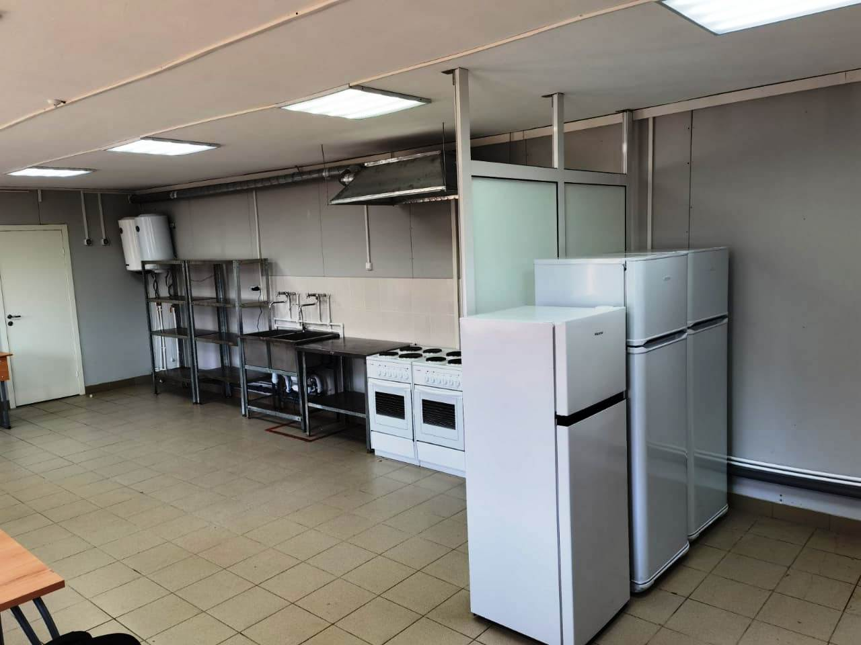
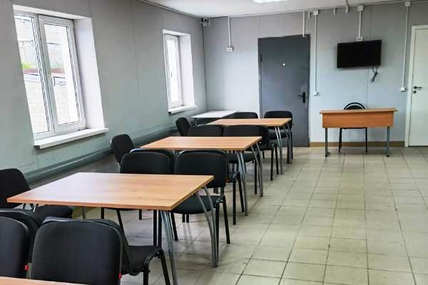
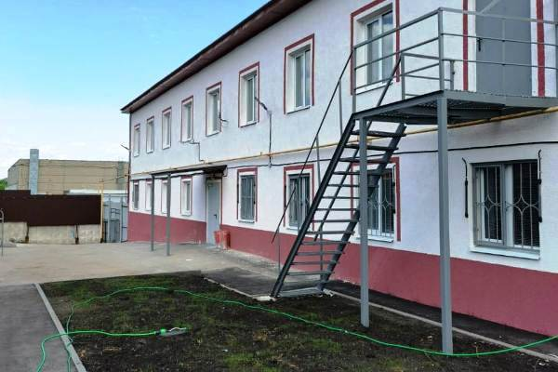
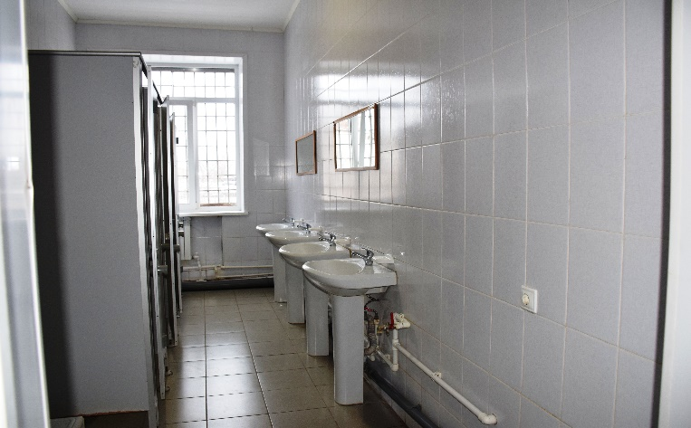
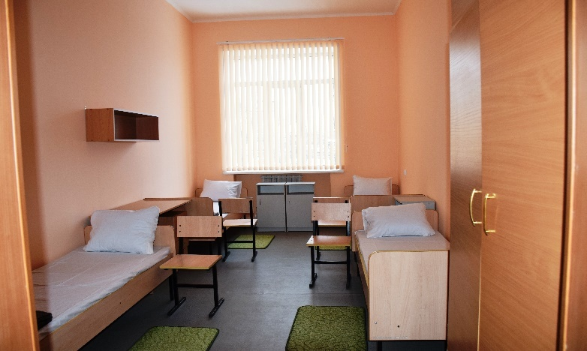
БЫСТРОВОЗВОДИМЫЕ ЗДАНИЯ ИЦ (УФИЦ)
Новым направлением является использование при создании участков, функционирующие как исправительные центры, на объектах предприятий передвижные модульные конструкции, поскольку такая технология имеет конкурентное преимущество за счет обеспечения высокой мобильности конструкции при относительной невысокой стоимости.

Slide 11
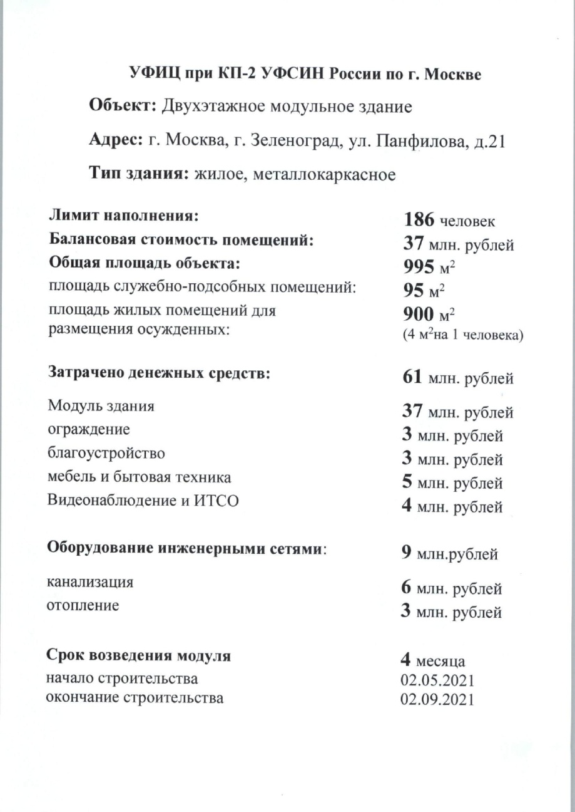
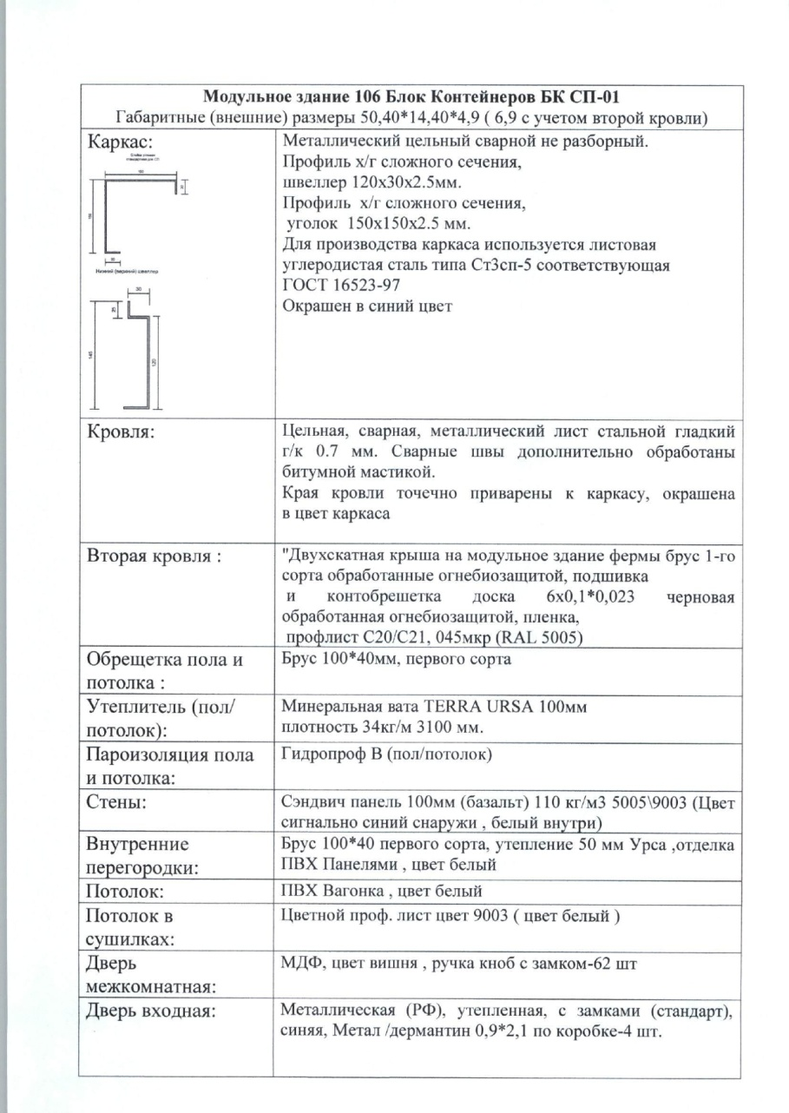
БЫСТРОВОЗВОДИМЫЕ ЗДАНИЯ ИЦ (УФИЦ)

Slide 12
Созданные исправительные центры в Самарской области
В настоящее время в УФСИН создано 4 УФИЦ (2 УФИЦ при КП-27, УФИЦ при ИК-10, УФИЦ КП-1) 1 ИЦ, 1 Участок исправительного центра при ИЦ, общий лимит наполнения составляет 419 мест, введено в эксплуатацию 284, в том числе:
- на базе ФСИН: 1 – ИЦ на 127 мест, 1 – УФИЦ на 45 мест;
- на базе объектов предприятий – 247 мест.

